Slide 1
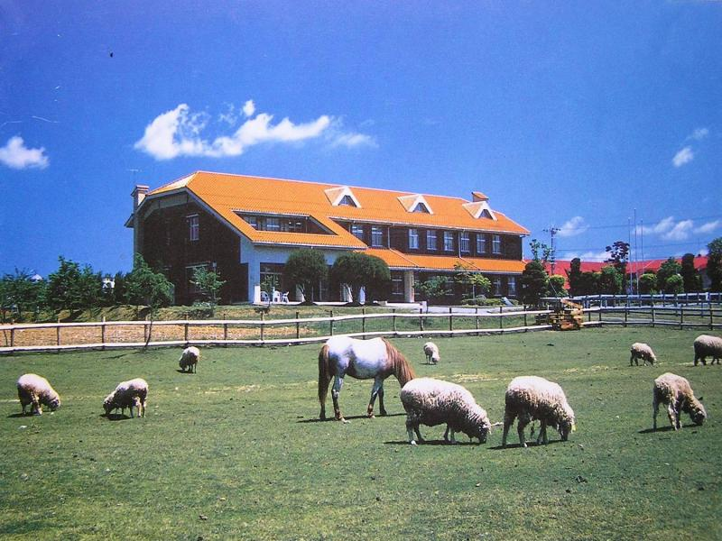
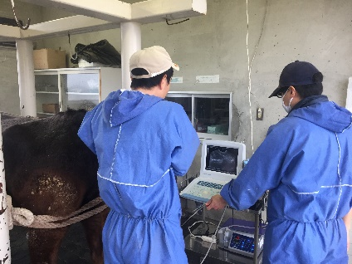
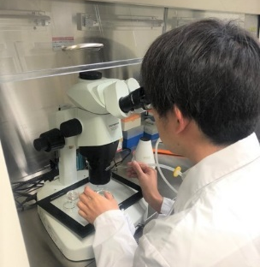
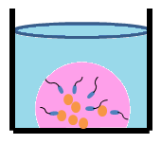
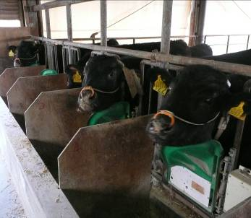
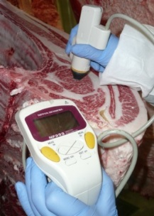
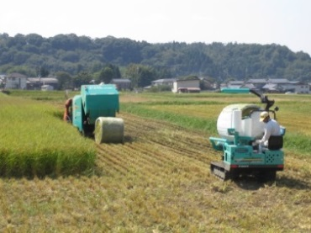
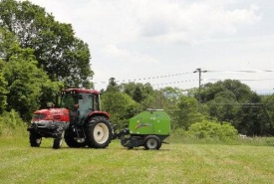
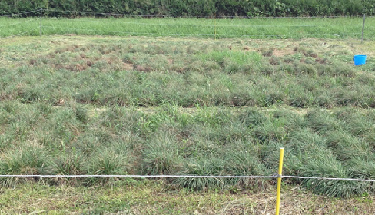
試験研究と技術指導 ＜畜産技術振興センター＞
環境との調和に配慮した畜産技術と安全・安心で良質な畜産物の生産を推進するため、生産現場に直結する実用的な技術開発および技術指導、優良家畜の譲渡や後継者育成に努めています。
（１）試験研究
滋賀県の伝統ある牛肉ブランド「近江牛」の品質向上と生産性の効率化に着目した生産技術、和牛胚の効率的生産技術および乳牛への効果的な定時授精技術、さらには水田の効率的活用による自給飼料の生産拡大技術開発など、多面的な試験研究に取り組んでいます。
◇和牛(近江牛)および 乳牛の研究
①和牛胚の効率的生産技術の研究
経膣採卵と体外受精による胚生産
和牛胚
②和牛飼育技術の研究
③乳牛飼育技術の研究
近江牛の飼料給与試験
牛枝肉の調査
育成牛の飼料給与試験
◇飼料作物の研究
①水田の効率的活用による自給飼料生産拡大の研究
②牧草類の系統適応性試験
自給飼料の収穫・調製
試験ほ場の牧草
－ 18 －

Slide 2
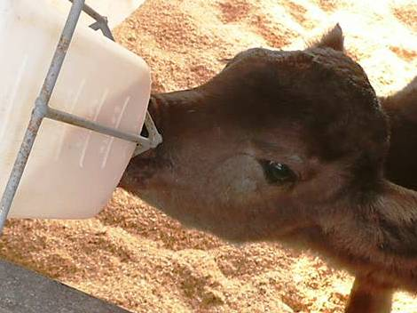
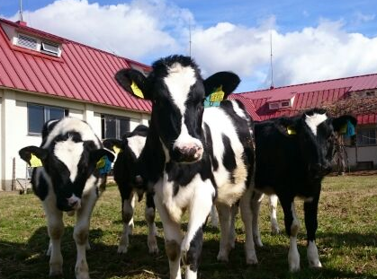
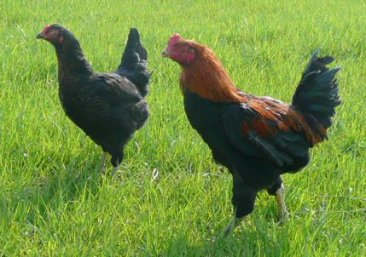
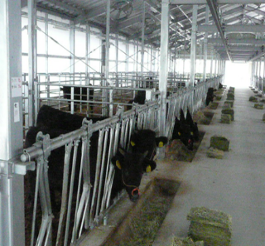
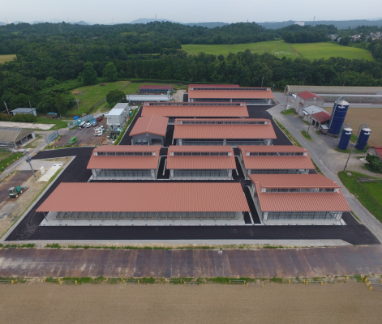
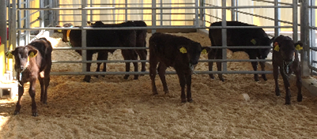
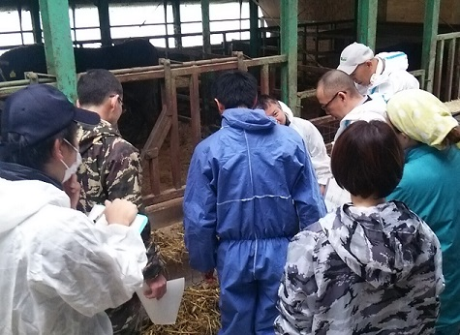
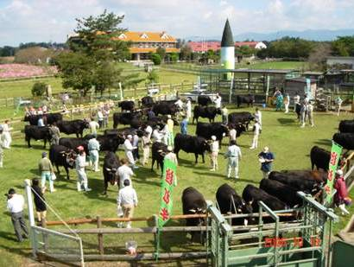
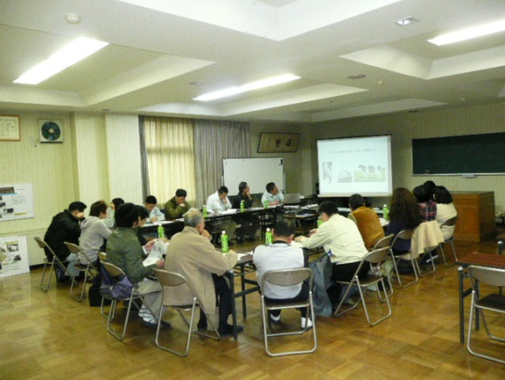
（２）種畜譲渡事業
良質な畜産物を効率的に生産するための優秀な家畜を県内の農家へ譲渡しています。
◇和牛繁殖素牛の譲渡
◇乳牛の育成・譲渡
◇「近江しゃも」の種卵供給
人工哺乳中の和子牛
県内で生まれた乳用牛の雌子牛
滋賀県特産「近江しゃも」
（３）キャトル・ステーション事業
「近江牛」の地域内一貫生産を推進するため、当センターで生産した和牛胚を県内酪農家飼育の乳用牛に移植して生産された和子牛等を導入し、哺育・育成した後に「近江牛」の生産農家へ譲渡しています。
和牛胚
和子牛の哺育・育成
キャトル・ステーション全景
（４）技術指導事業
「近江牛」の飼養農家を訪問し、安全・安心な畜産物の生産技術および家畜改良の指導、さらには新しい試験研究成果を普及するなど、幅広い技術情報の提供を行うとともに、畜産農家グループの活動支援を行っています。
畜産農家での現場指導
近畿東海北陸連合肉牛共進会県内集合審査
畜産農家・技術者対象の研修会
－ 19 －

